Slide 1

2023
Инновационный проект на соискание статуса МИП
г. Ярославль
2025
Наставничество:
ресурсы взаимного развития
в профессиональных обучающихся сообществах педагогов города
*Приоритетное направление инновационной деятельности в муниципальной системе образования города Ярославля, на решение которого направлена реализация проекта:
разработка, апробация модели наставничества в образовательных организациях города

Slide 2

Проблема, на решение которой направлен проект
Повышение профессиональных компетенций педагогов
Повышение образовательных результатов

Slide 3
В государственной программе РФ «Развитие образования до 2030 года» обозначены цели, направленные на решение задач государственной политики в области образования.
Одной из целей программы является развитие системы кадрового обеспечения сферы образования.
Важность наставничества, как института, в современной образовательной среде подтверждается рядом государственных документов.
  Указом Президента РФ
  от 27 июня 2022 г. N 401 "О проведении в Российской Федерации Года педагога и наставника",
  2023 год объявлен Годом педагога-наставника.
  Распоряжение Минпросвещения России от 25.12.2019 N Р-145
  "Об утверждении методологии (целевой модели) наставничества обучающихся для организаций, осуществляющих образовательную деятельность … определена примерная модель наставничества для обучающихся
  Письмо Минпросвещения России
  N АЗ-1128/08,
  «О направлении методических рекомендации по разработке и внедрению системы (целевой модели) наставничества педагогических работников
  в образовательных организациях« определяет примерную модель реализации системы наставничества для педагогических работников.
  Письмо Мин.просвещения
  России от 23.01.2020
  №МР-42/-02
  «О направлении целевой
  модели наставничества и
  методических
  рекомендаций»

Slide 4

Цель инновационного проекта:
Запуск и стабилизация механизмов эффективного наставничества в ПОС образовательных организаций
Актуальность и обоснованность инновационного проекта
  ! Необходимость новой формы
  взаимодействия!
  Педагоги поддерживают создание профессиональных обучающихся сообществ ( ПОС )
  как ИНИЦИАТИВНОГО сообщества, ориентированного на конкретные проблемы педагогов ,
  как СОБЫТИЙНОЙ ОБЩНОСТИ, ценностно-смысловым основанием которой является поиск достижения образовательных результатов и собственного личностно-профессионального развития в процессе кооперации друг с другом.
  ! Необходимость
  непрерывности ПРАКТИКО-ОРИЕНТИРОВАННОГО образования
  Опора на совместное обучение («учить себя самому», «учить себя в ПОС»),
  Исследование собственной наставнической и педагогической деятельности,
  Опора на успешные практики наставничества и их диссеминация в МСО
! ВАЖНОСТЬ изменений в культуре взаимодействия педагогов, вызванных временем
Горизонтальные связи между наставником и педагогами,
Эффективная и поддерживаемая педагогами модель деятельности наставника ПОС,
- Применение современных инструментов развития общности, развития личностного и профессионального потенциала педагога

Slide 5
Способ решения проблемы:
Внедрение инструмента эффективного наставничества
в деятельность ОО
Активное
ВЗАИМО
действие
Наставники
Наставляемые

Slide 6

Преимущества
ВЗАИМОдействия
Ежедневный
мастер-класс
Искренняя заинтересованность в развитии
Ежедневное увеличение собственных ресурсов
Способность работать
в продуктивном альянсе
Доверие
Польза
Авторитет
Готовность к рефлексии
НАСТАВНИК
НАСТАВЛЯЕМЫЙ

Slide 7
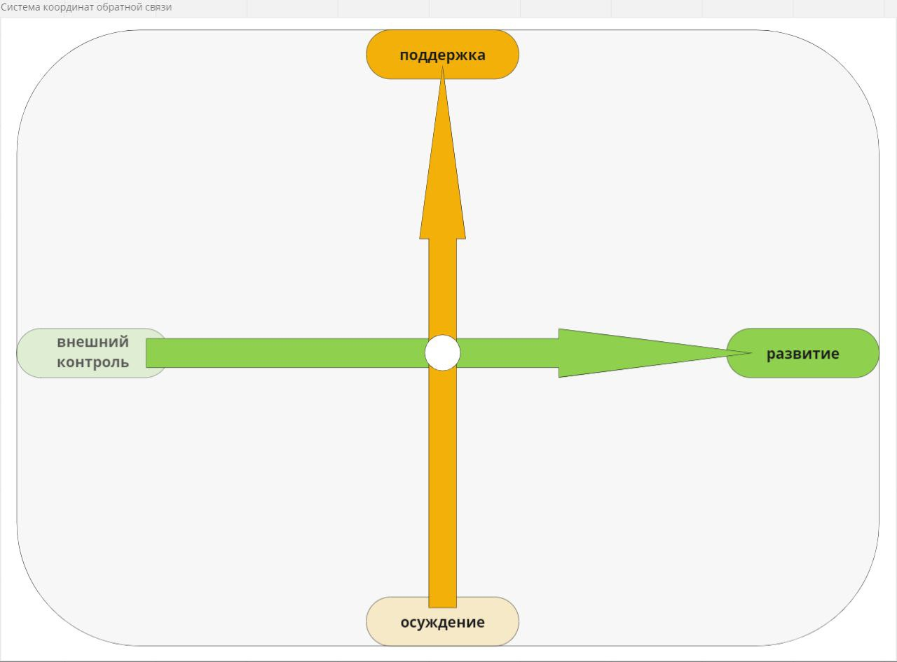
ПОИСК ЭФФЕКТИВНЫХ ФОРМ ВЗАИМОДЕЙСТВИЯ ПЕДАГОГОВ
Эмоционально-интеллектуальный стиль -100%
Монологичность
Коммуникация на основе доверия и личного выбора 100%
Практики открытости, обратная связь - 100%
Поверхностные оценки
Конкуренция
Решение проблемных вопросов -100%
Риторические вопросы
Сравнение
с другим коллегой
Формальная критика
Традиционные методики
Административный стиль

Slide 8
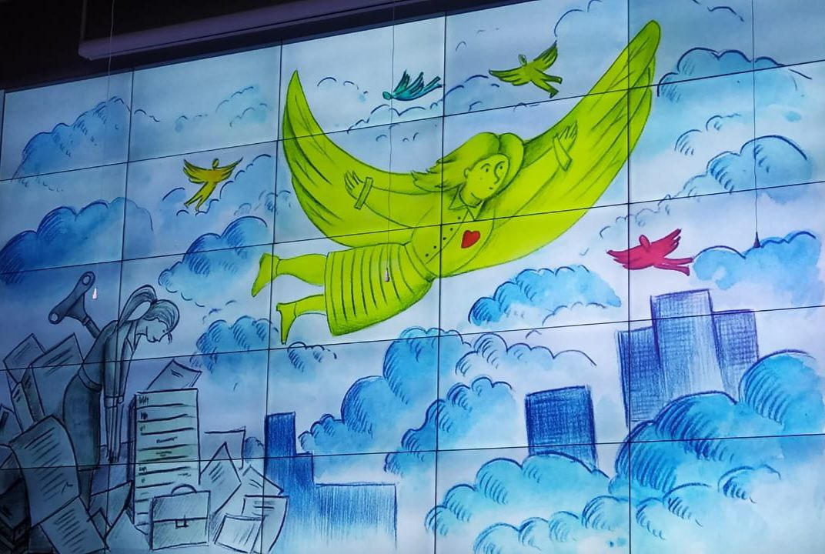

Slide 9
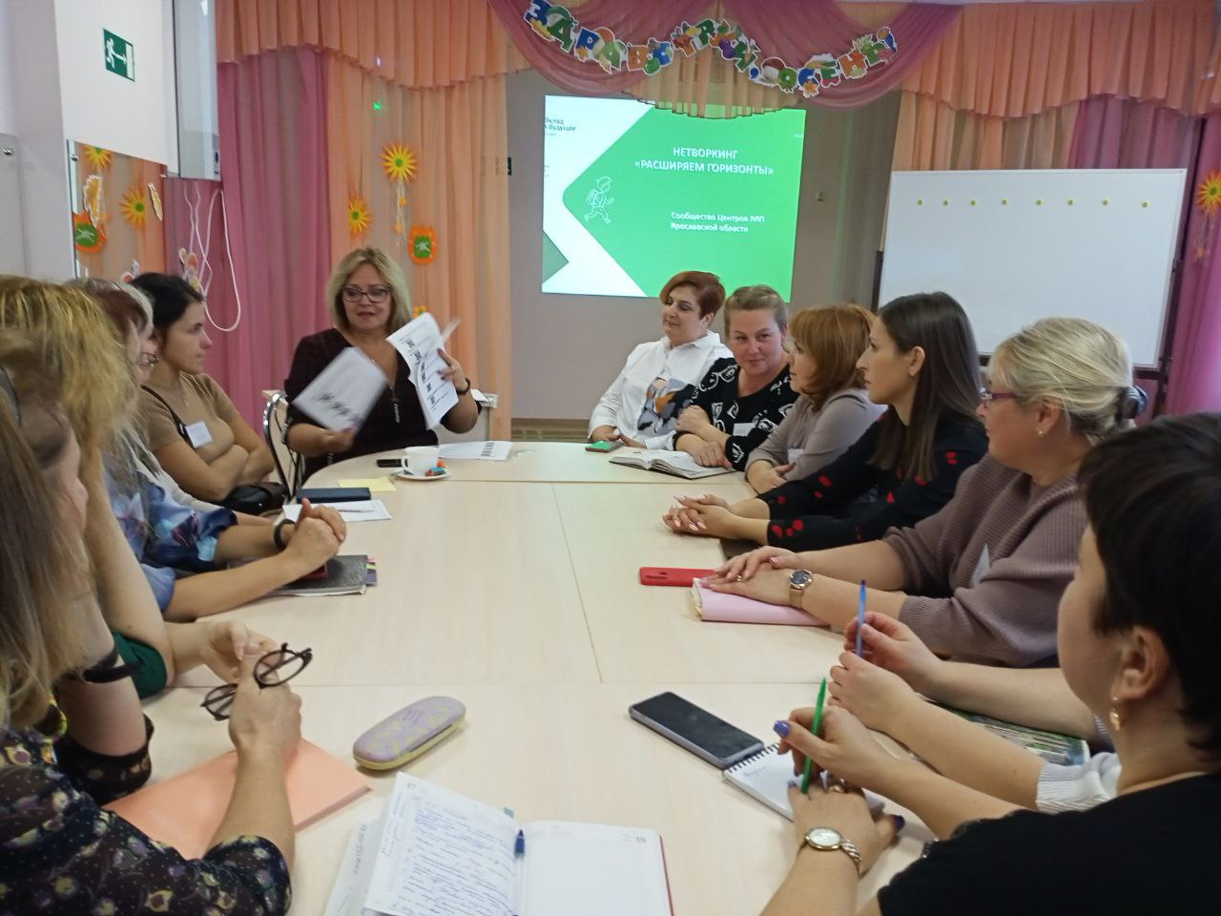
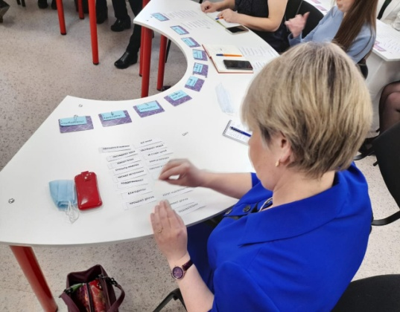
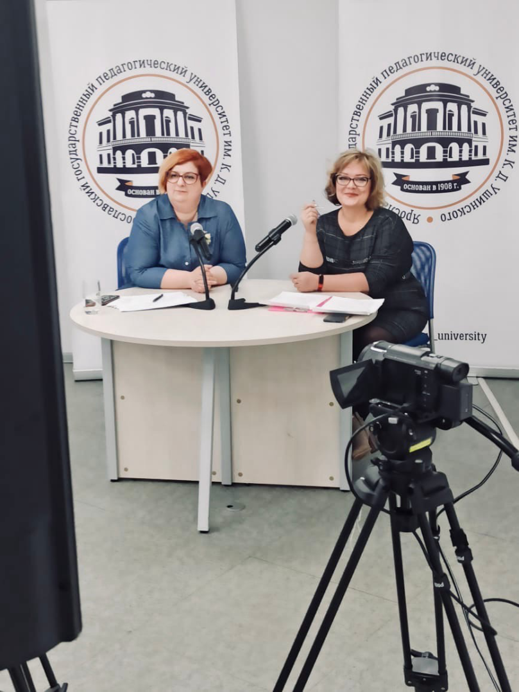
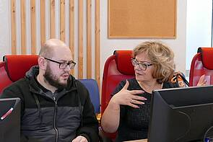
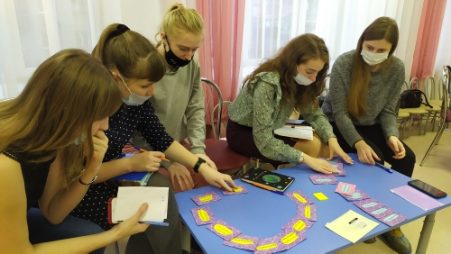
Профессиональное обучающееся сообщество наставников МСО
ГОРИЗОНТАЛЬНЫЕ СВЯЗИ

Slide 10

Формы наставничества
Профессиональное обучающееся
сообщество
Позитивный профессиональный дуэт
Однократное погружение в
Мир профессионалов
Флэш-наставничество

Slide 11
Ресурсное обеспечение инновационного проекта
1. Опора на научные концепции и школы ведущих ученых и практиков Д.А.Леонтьева (НИУ ВШЭ), А.Г.Асмолова (РАО), В.А.Ясвина (МГПУ), А.Н.Иоффе (МГПУ);
2. Успешный опыт работы на ФИП, ЦРЛП, участие в НПК Всероссийского и межрегионального уровня по вопросам профессионального развития педагогов, персонализации образования, развития кадровых ресурсов и др. ( СШ №3, ДОУ №8, 57)
3. Успешный опыт работы на МИП (СШ №26, ДОУ №8, 55, 57, 182)
4. КПК по развитию личностного потенциала (управленческий, педагогический, наставнический модуль);
5. Соглашение всех участников МИП о взаимодействии в ПОС наставников МСО (2023, май);
6. Владение инструментами развития личностного потенциала педагогов;
7. Наличие собственных практик в федеральном банке лучших практик по развитию личностного потенциала, диссеминация опыта;
8. Наличие материально-технического оснащения (цифровые ресурсы, медиа-практики, сферум –взаимодействия)
9. Возможность эффективных контактов по взаимообмену практиками наставничества с образовательными организациями субъектов РФ

Slide 12
«Наставничество: ресурсы взаимного развития»
Межрегиональное взаимодействие
МОУ СШ№4
«Центр образования»
г.Тутаев
МБОУ «СШ №25»
г.Калуга
МИП
г.Ярославль
МБДОУ «Колосок»
г.Калуга
МБОУ СОШ
«Школа будущего»
Калининградской области
МОУ СШ №101
Дзержинского района
г.Волгограда
«Храбровская СОШ»
Калининградской области

Slide 13

Ценностная перезагрузка взаимодействия с наставником
Я – УЧАСТНИК
* Личностное развитие педагога
* Рост профессиональных
компетенций
= Культура взаимодействия
Я- ЗРИТЕЛЬ
*Я присутствую
*Я выполняю
= Культура копирования
Методическое объединение – пространство для выполнения обязанностей
Профессиональное обучающееся
сообщество – пространство
для размышлений, самореализации
* СО-БЫТИЙНОСТЬ с достаточной
долей импровизации
Педагог даёт ОБРАТНУЮ СВЯЗЬ
в виде вопросов и восхищений
* МЕРОПРИЯТИЙНОСТЬ с достаточной долей сценарности
Педагог даёт ОБРАТНУЮ СВЯЗЬ в виде реплик общего характера

Slide 14
Дорожная карта проекта
Этап | Содержание
Организационно-аналитический (июнь – октябрь 2023 гг.) | Изучение профессиональных потребностей наставников ПОС, Открытие в МСО Мастерской «Профиль наставника ПОС» Разработка программы мастер-классов для наставников. Формы реализации: мониторинг, нетворкинг, семинары
Методический (ноябрь 2023 - май 2024 гг.) | Создание новых практик эффективного наставничества Взаимообмен практиками наставничества Формы реализации: мастер-класс, мастер-группа, ПОС
Коммуникативный (февраль – апрель 2024 гг.) | Организация мастер-классов для педагогов МСО по теме «Профиль наставника ПОС» Организация онлайн взаимодействия на межрегиональном уровне Формы реализации: Мастерская, ПОС, онлайн-вебинары, конференции
Практический (июнь - декабрь 2024 гг.) | Презентация модели эффективного наставничества для профессионального сообщества МСО Работа Мастерской наставничества, обмен практиками Формы реализации: семинар, Мастерская наставничества, мастер-класс
Аналитико-результативный (январь – май 2025 гг.) | Подготовка методических продуктов МИП к публикации и диссеминации Формы реализации: публикации

Slide 15
Инновационные продукты проекта
«Дневник ПОС» наставников как результат социорефлексии практик наставничества
Программа Мастерской
«Профиль наставников ПОС»
Успешные педагогические практики , реализованные с помощью механизма наставничества
Пакет НПА для обеспечения деятельности наставников ПОС
образовательной организации
Практики наставничества
(проблема → способы решения → механизмы взаимодействия → продукты → результат)
Соглашение о взаимодействии участников МИП

Slide 16
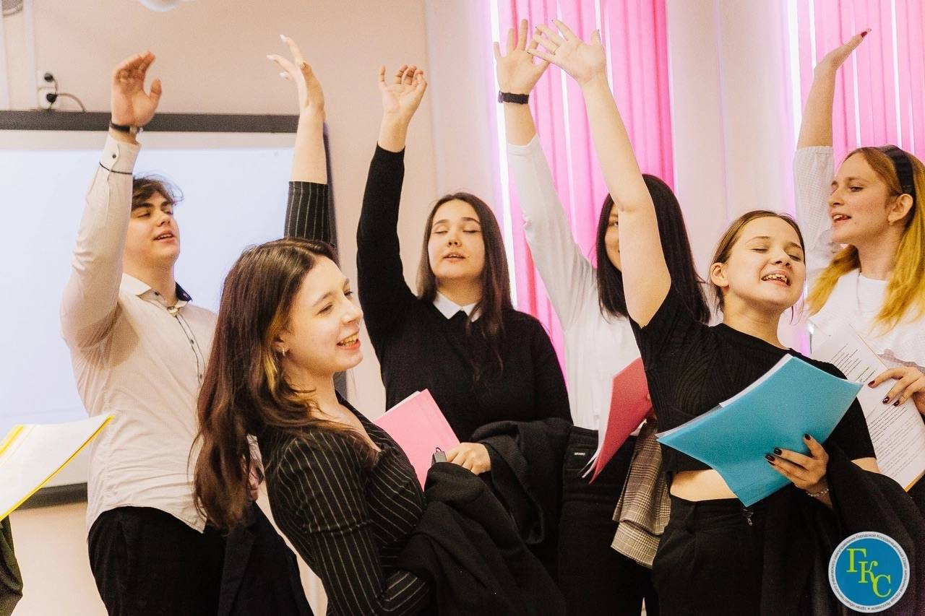
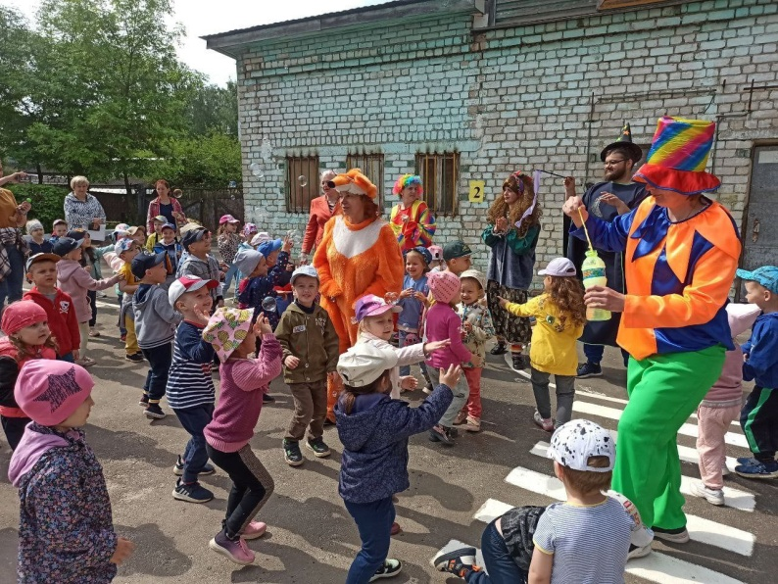
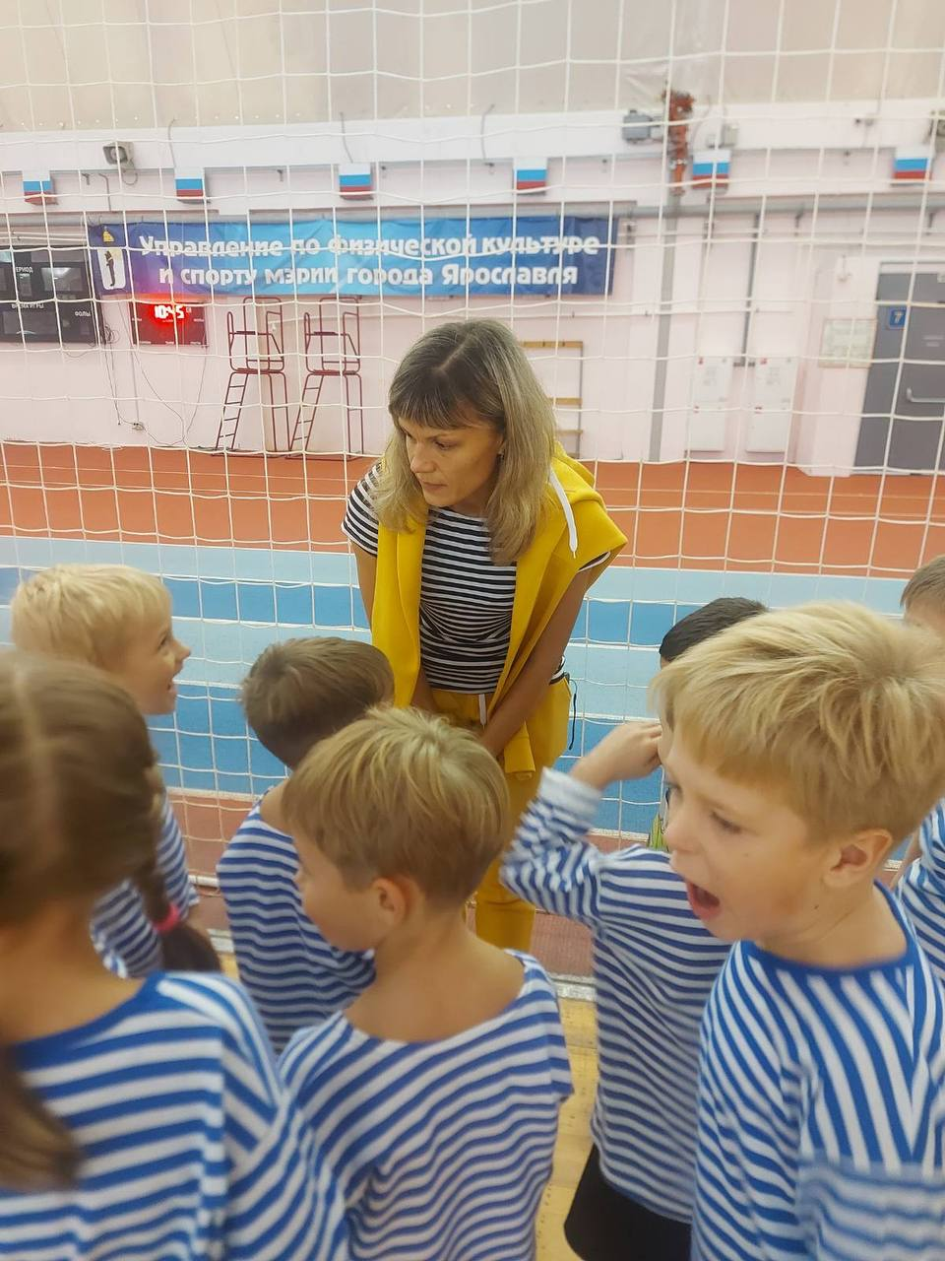
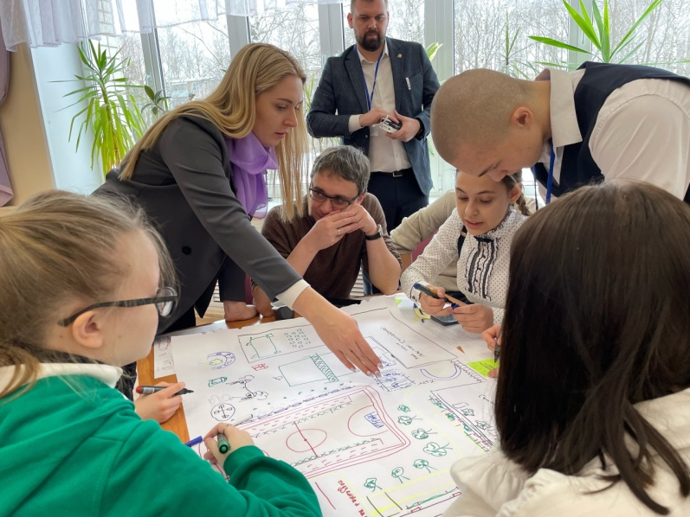
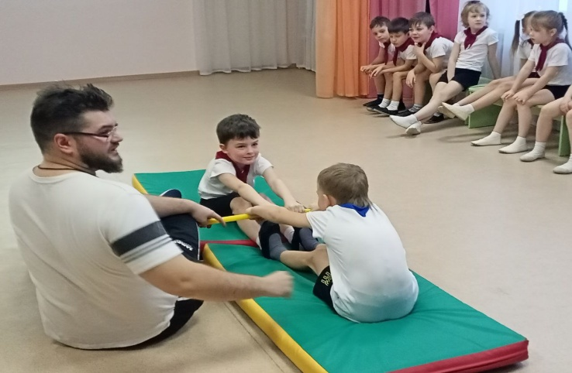
Ожидаемый результат: повышение проф.компетенций педагогов, образовательных результатов благополучателей

Slide 17

Исполнители проекта в МСО
МОУ «Средняя школа №26»
Директор: Дмитриева Любовь Валентиновна
МОУ «Средняя школа №3 имени Олега Васильевича Изотова»
Директор: Истратий Елена Константиновна
МДОУ «Детский сад №55»
Заведующий : Румянцева Ольга Владимировна
МДОУ «Детский сад №8»
Заведующий: Нагибина Любовь Николаевна
МДОУ «Детский сад №57»
Заведующий: Соловьёва Ирина Викторовна
МДОУ «Детский сад №182»
Заведующий: Горшкова Ольга Анатольевна

